Slide 1
졸업 가능?
팀장 : 201758101 배성규
팀 구성원 : 201858054 박수빈
201858103 김지윤
201858013 김민석

Slide 2
목차
01
02
03
관심 주제
문제 및 목적
주요 기능
04
05
06
기대 효과
구현 결과 시연
앞으로의 계획

Slide 3
관심주제
졸업 요건 조회 사이트

Slide 4
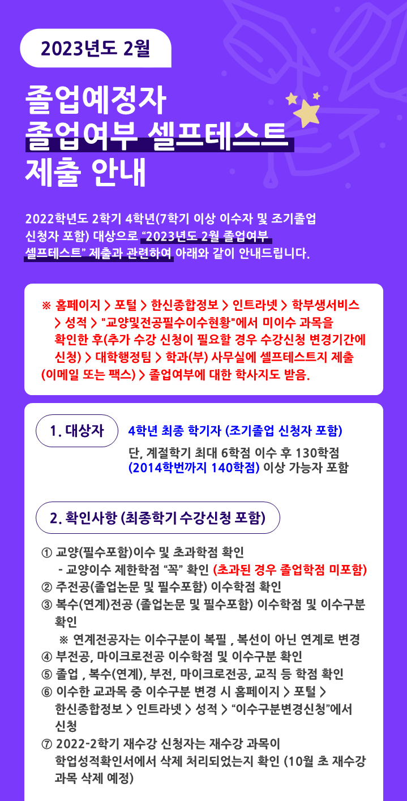
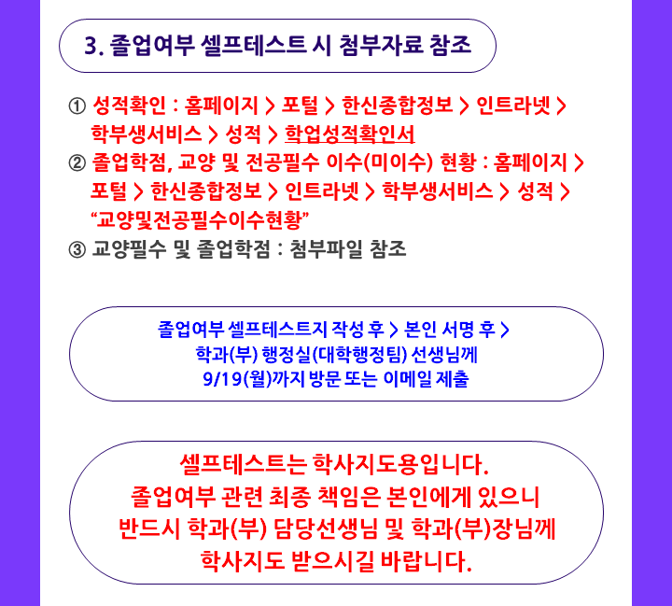
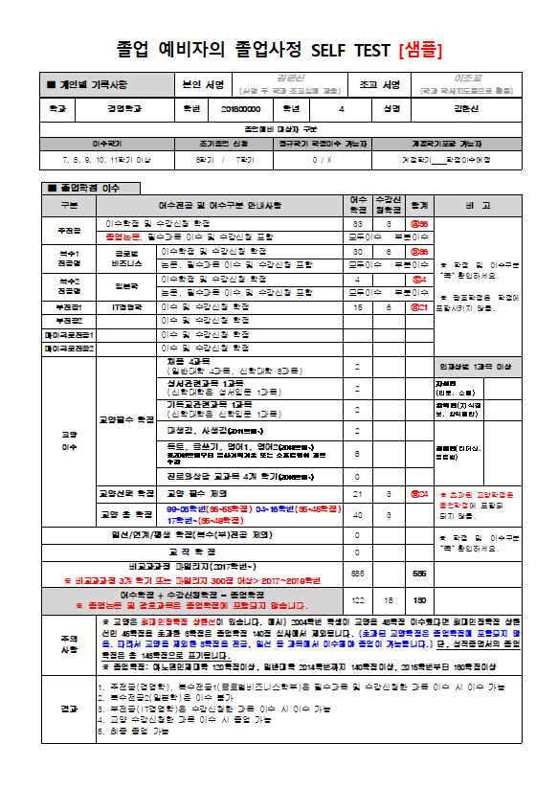
문제 및 목적
( 현재 진행 중인 졸업예정자 졸업여부 셀프테스트 )

Slide 5


문제 및 목적
( 현재 문제 )
졸업 예정자인 학우만 ‘졸업사정 셀프 테스트’ 결과 확인 가능
학과 사무실에 ‘셀프 테스트 양식’ 수기 작성 후 직접 제출
학과, 학번마다 졸업요건이 다르기에 정확하게 파악하기 어려움
‘졸업사정 셀프 테스트’ 결과 : 조교가 수기로 직접 체크
( 졸업가능? 사용 이후 )
학과, 학번에 상관없는 모든 학생들이 사용 가능
PDF 업로드만으로 빠르고 간단하게 졸업요건 파악 가능
부족한 졸업요건 확인 가능
조교들의 업무 부담을 줄일 수 있음
수기로 체크하며 일어나는 실수 방지

Slide 6

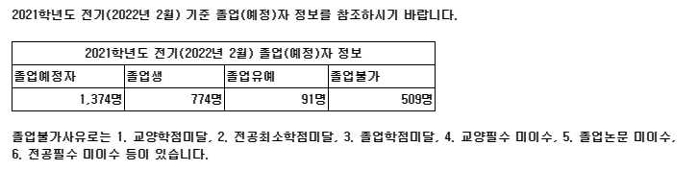
학사지원팀(현 교무팀) 인터뷰
질문 1. 졸업요건을 채우지 못해 졸업이 유예되거나 취소되는 경우가 전체 졸업예정자 중
몇 퍼센트 정도인지 궁금합니다.
전체 졸업예정자 중 37.05%의 학생들이 졸업 요건을 채우지 못해 졸업이 취소되었습니다.

Slide 7
학사지원팀(현 교무팀) 인터뷰
질문 2. 졸업요건에 관련된 문의 메일, 전화가 하루에 대략 몇 건 정도 있는지 궁금합니다.
관련 문의는 졸업시즌인 12월~2월(전기), 6월~8월(후기)에 집중되는 편입니다.

Slide 8
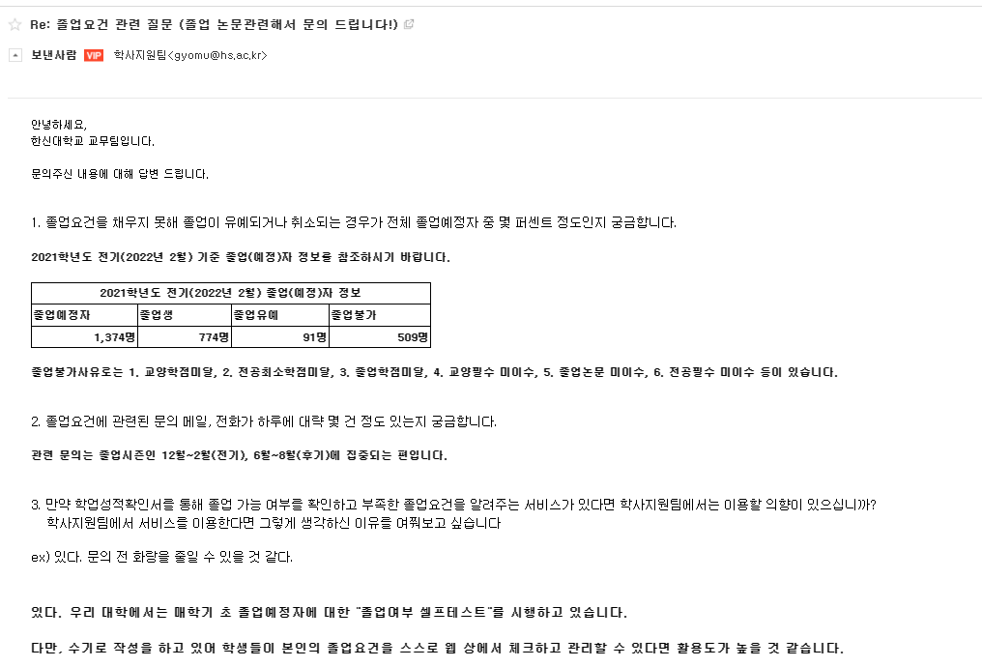
학사지원팀(현 교무팀) 인터뷰
질문 3. 만약 학업성적확인서를 통해 졸업 가능 여부를 확인하고 부족한 졸업요건을 알려주는
서비스가 있다면 학사지원팀에서는 이용할 의향이 있으십니까?
학사지원팀에서 서비스를 이용한다면 그렇게 생각하신 이유를 여쭤보고 싶습니다.
“ 있다.” 우리 대학에서는 매 학기 초 졸업예정자에 대한 "졸업여부 셀프 테스트"를 시행하고 있습니다. 다만, 수기로 작성을 하고 있어 학생들이 본인의 졸업요건을 스스로 웹 상에서 체크하고 관리할 수 있다면 활용도가 높을 것 같습니다.
전화&메일을 통해 직접 인터뷰를 진행하였습니다.

Slide 9
주요 기능
1. 졸업 요건 확인 기능
: 학업 성적 확인서 PDF 파일을 업로드 해서 졸업 요건을 확인할 수 있는 기능
2. 인기 교양 추천 기능
: 과별로 학생들이 많이 수강한 순 / 에브리타임 높은 별점 순 인기있는 교양 과목을
추천해주는 기능
3. 졸업요건 게시판 기능
: 졸업 논문 대체 과제, 필수 과목 대체 요건 등의 정보를 확인할 수 있는 기능

Slide 10


기대 효과 (1)
1. 시스템 자동화
사용자가 하나하나 조건을 찾지 않고 학업성적확인서 PDF를 업로드하면 결과 조회 페이지를 보여준다. 사용자의 졸업요건이 미달된 경우 부족한 졸업요건 리스트를 제공함으로써 사용자가 졸업 요건을 수기로 확인하는 것과 비교하여 정확성을 높이고 시간 절약을 할 수 있다.
2. 모든 학생이 사용
사용자는 학번, 학년에 상관없이 학업성적확인서 PDF를 업로드하면 부족한 학점과 본인 학번에 맞는 졸업요건 리스트를 제공받을 수 있고 인기 있는 교양 추천을 받을 수 있으며 정보 공유 게시판을 이용할 수 있다.

Slide 11

기대 효과 (2)
3. 주기적인 방문 효과
사용자가 졸업 시즌에만 단발성으로 이용하는 것이 아닌 정보 공유 게시판 기능을 통해 다양한 학사 정보와 수강신청, 졸업요건 대체 조건 등의 정보를 공유하고 주기적으로 사이트에 방문하게 한다.
4. 직관적인 UI를 설계
사용자가 학업성적확인서 PDF 업로드를 성공한다면 다음 페이지인 결과 조회 페이지의 UI로 사용자의 졸업요건 확인 여부를 확인할 수 있도록 한다.
사용자가 파악하기 쉬운 보기 좋은 구조를 통해 필요한 졸업요건이나 채우지 못한 필수 과목들의 조회 결과를 한눈에 파악할 수 있게 해준다.

Slide 12

기대 효과 (3)
5. 교무팀
교무팀과 인터뷰를 진행한 결과, 졸업 시즌에 문의가 집중적으로 발생하고 (2022년 2월 기준) 전체 졸업예정자 중 37.05%의 학생들이 졸업요건을 채우지 못하고 졸업이 취소되었다.
우리가 만드는 졸업요건 확인 시스템을 교무팀에서 사용할 의향이 있다는 답변을 받았고 수기로 작성하여 확인하는 전과 달리 위 시스템이 도입되면 학생들이 본인의 졸업요건을 자동으로 확인할 수 있고 관리할 수 있어서 교무팀의 부담을 덜어내는 기대 효과가 있다.

Slide 13


구현 결과 시연

Slide 14
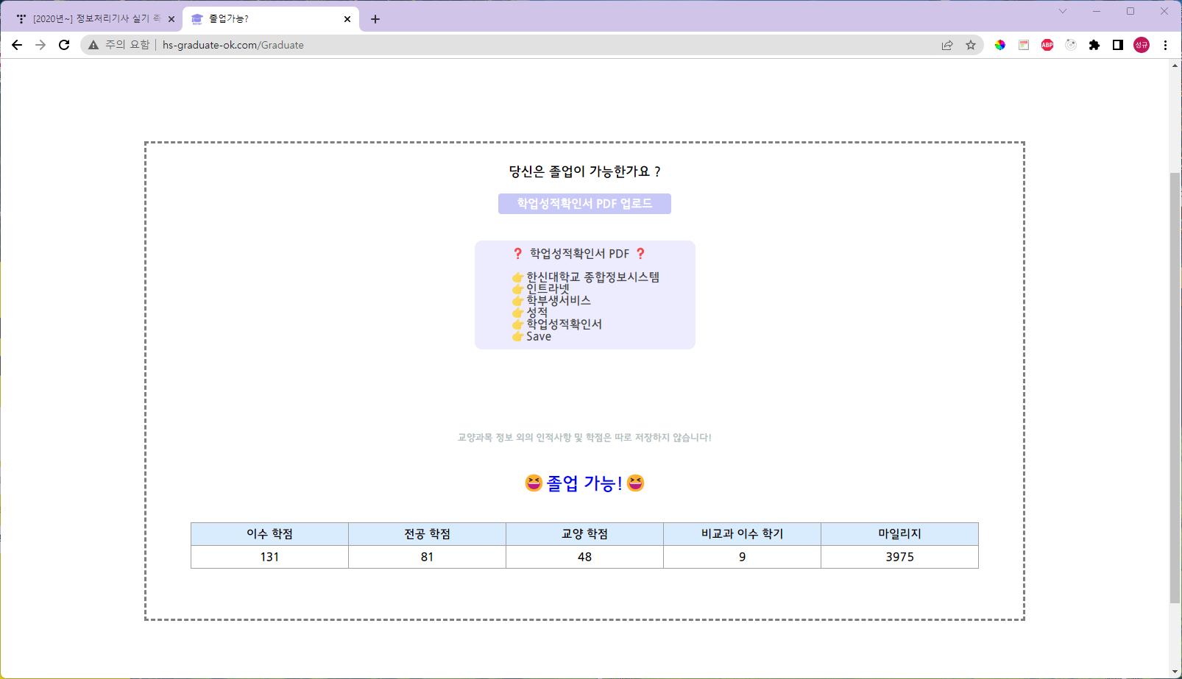
구현 결과 시연
( 졸업요건이 모두 만족 된 경우 )

Slide 15
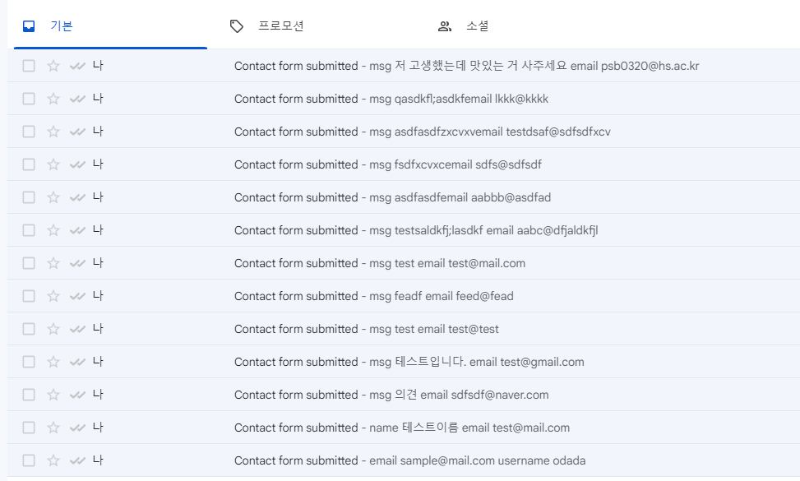
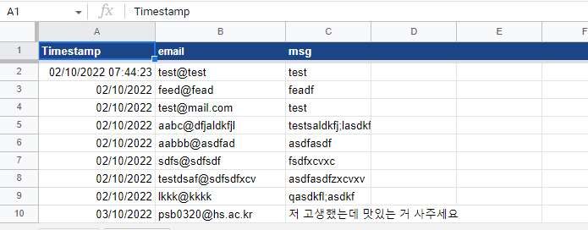
구현 결과 시연
( 사용자 피드백을 메일과 구글시트를 통해 확인 가능 )

Slide 16


앞으로의 계획
[ 팀 ]
▶ 베타 테스트 진행하며 문제 발생 시 수정하기
▶ 피드백 반영하기

Slide 17
감사합니다!
졸업가능?

